Slide 2
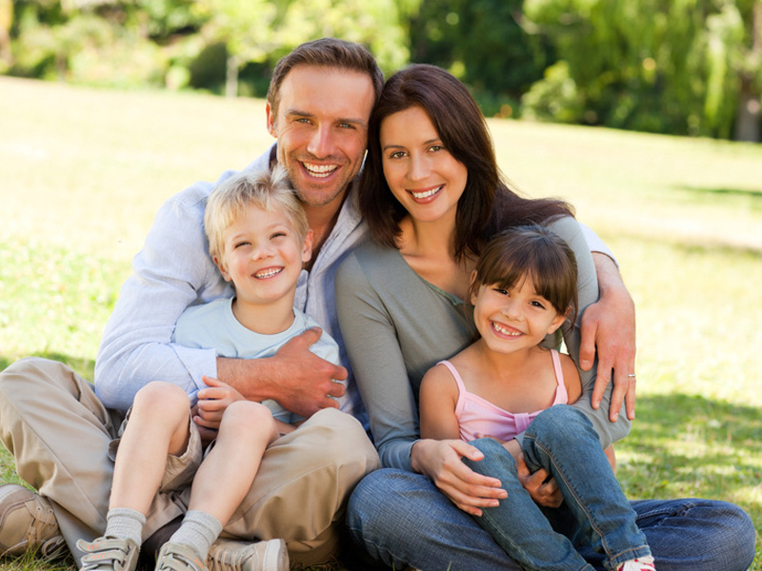
MOJA DRUŽINA

Slide 3
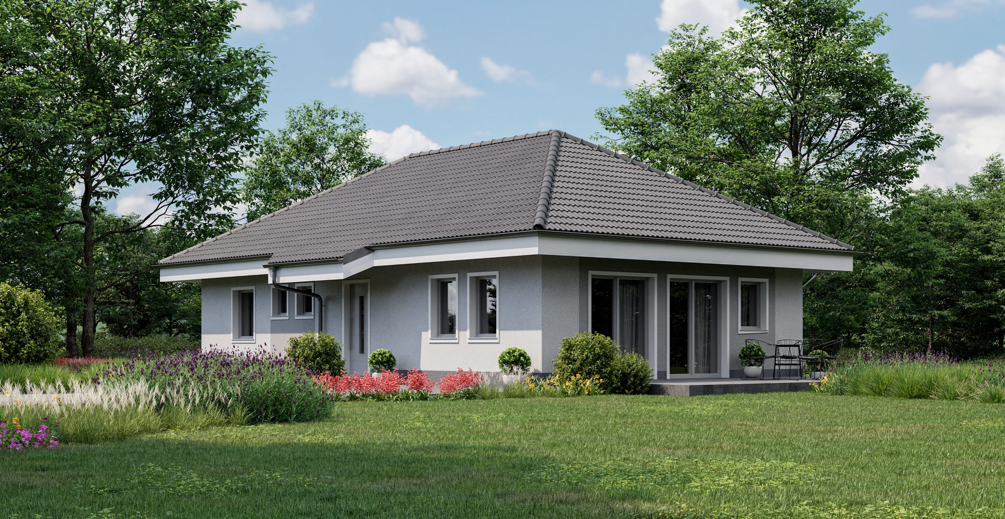
V NAŠEM DOMU SMO DOMA:

Slide 4
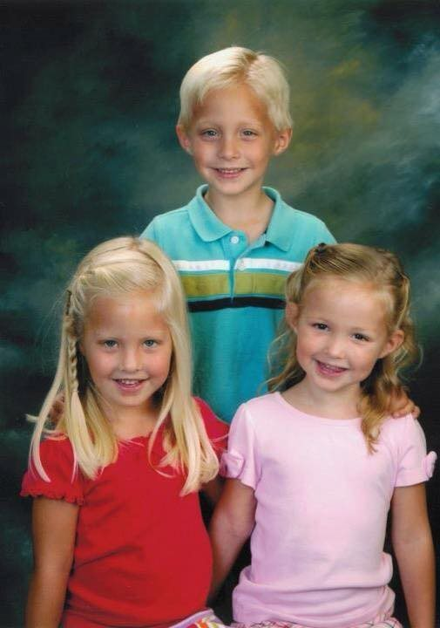
AJDA, JAZ IN LAN,

Slide 5
MAMICA TER OČKA -

Slide 6
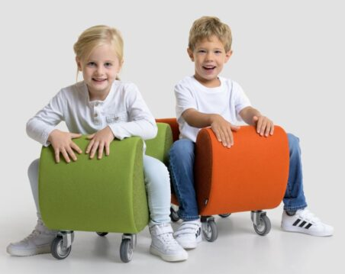
URŠKA IN URBAN!

Slide 7
SKUPAJ SMO DRUŽINICA,

Slide 8
RADI SE IMAMO -

Slide 9
TUDI, ČE SE KAKŠEN DAN

Slide 10
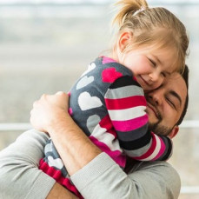
NIČ NE POCRKLJAMO.

